Slide 1
ГАЗТЕХ РУС
Официальный представитель завода GasTeh в России

Slide 2
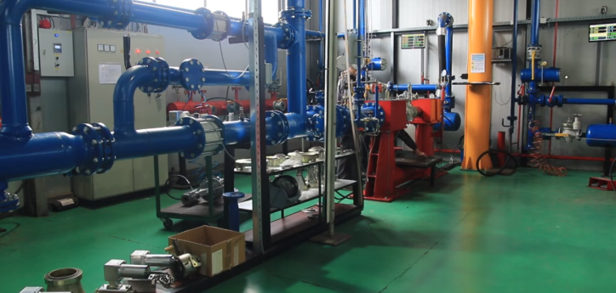
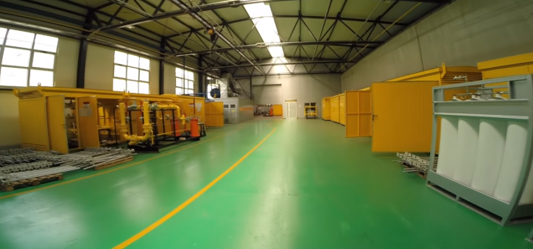
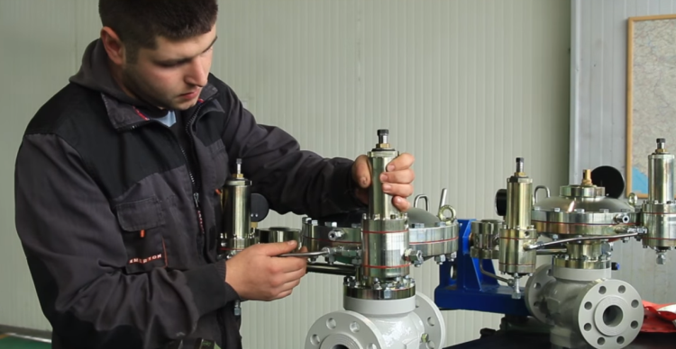
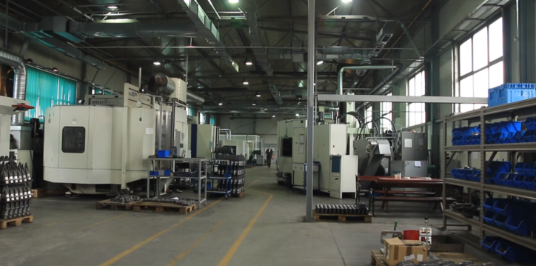
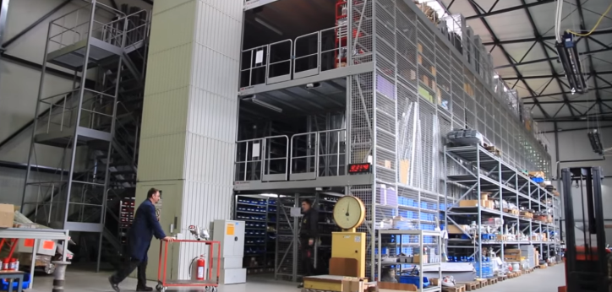
Коротко о нас
«GasTeh» D.O.O. – ведущая компания по производству промышленного газового оборудования для природного и сжиженного углеводородного газа в восточной Европе. Компания основана в 2002 г. в г. Инджия республика Сербия. Начало поставок в Россию — 2004 г. К этому моменту было разработано оборудование для применения на территории РФ климатического исполнения У (-40°С). Одновременно с этим началась разработка оборудования исполнения ХЛ (до -60°С). В 2006 году оборудование в исполнении ХЛ было внедрено и эксплуатируется более 10 лет в Республике Саха (Якутия) в составе: АГРС и ГРПБ, а так же в шкафных газорегуляторных пунктах без отопления. В это же году начались поставки оборудования по всей территории Российской Федерации. Ассортимент продукции — подтверждение высокого профессионализма и многолетнего опыта в разработке и производстве оборудования и установок для природного газа, пропана-бутана (сжиженного углеводородного газа), компримированного природного газа, смешанного газа, а также прочих технических газов. Оборудование производства «GasTeh» применяется как отдельно, так и в составе газорегуляторных пунктов шкафных и блочных, рамных установок, автоматических газораспределительных станций. Основными заказчиками являются газораспределительные организации, генерации, нефтегазодобывающие компании, промышленные предприятия.

Slide 3
Нам доверяют

Slide 4
Преимущества регуляторов GasTeh
Исполнение У(-40 °С) и ХЛ(-60 °С)
Рабочее давление до 25 мПа
Класс точности АС(RG) до +/- 1%
Срок гарантии до 5 лет, срок службы до 40 лет
Возможность установки встроенного шумоглушителя
Возможность использования схемы «регулятор + регулятор-монитор» для обеспечения непрерывности подачи газа потребителю
Регуляторы производства «GasTeh» имеют сбалансированный рабочий клапан, обеспечивающий стабильное поддержание выходного давления при минимальных расходах газа
При производстве оборудования D. O. O. «GasTeh» использует комплектующие как собственного производства, так и ведущих Европейских производителей (EFFBE — мембраны, Treleborg — уплотнения, camozzi — фитинги, Inox-Thyssenkrupp и т. д.)
Высокая надежность работы регуляторов обеспечивается, в том числе, и изготовлением деталей выполненных с высочайшей точностью на обрабатывающих центрах немецкого производства
Применение в предохранительно-запорном клапане шарикового затвора повышает точность срабатывания
Все регуляторы с встроенным предохранительно-запорным клапаном могут комплектоваться датчиком положения ПЗК во взрывозащищённом исполнении

Slide 5
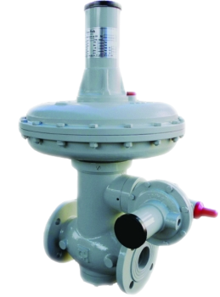
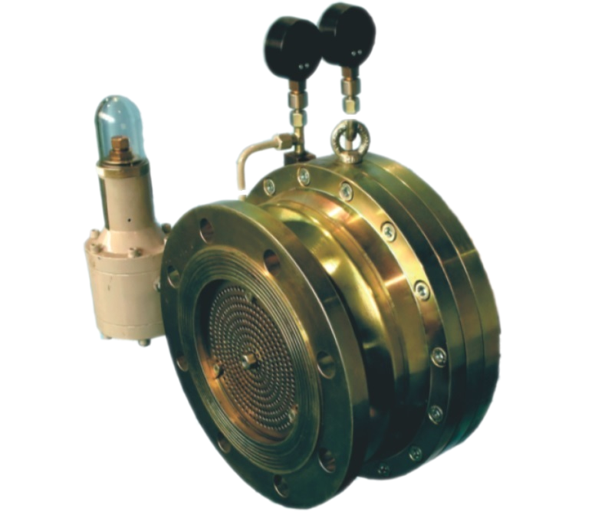
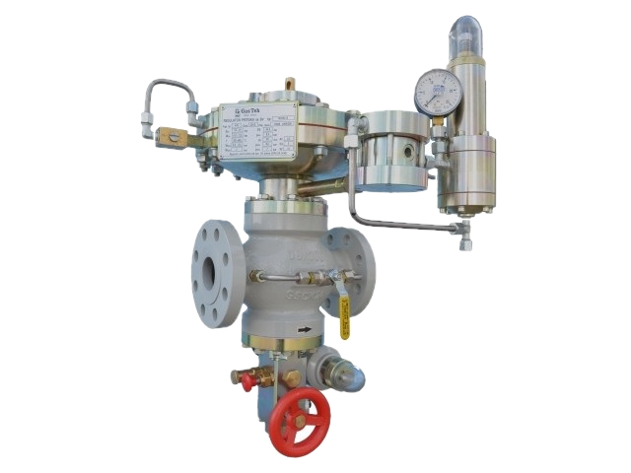
Регуляторы давления газа GasTeh Краткий обзор и характеристики

Slide 6
Регулятор давления прямого действия тип 122-BV
Параметры:
Входное давление: р1 = max 12 bar
Выходное давление: p2 = 0,01 – 0,5 bar
Типоразмеры: DN25-DN50 PN16/25 ANSI150
Климатическое исполнение: У и ХЛ(-60°С)
Класс точности: АС до 5%
Возможная рабочая среда:
Природный газ(ПГ), сжиженный углеводородный газ(СУГ), азот и технические газы
Регулятор прямого действия (с задатчиком давления непосредственно от пружины) для низкого и среднего выходного давления, используется в основном в котельных и при малых расходах (до 900 м³/ч). Имеет сбалансированный рабочий клапан, позволяющий устойчиво работать при расходах газа близких к нулю. Регулятор оснащен встроенным ПЗК (предохранительно-запорный клапан), срабатывающим как от превышения, так и понижения выходного давления.

Slide 7
Регулятор давления прямого действия тип 127-BV
Параметры:
Входное давление: р1 = max 4(12) bar
Выходное давление: p2 = 0,01 – 0,5 bar
Типоразмеры: DN40-DN100 PN16, ANSI150
Климатическое исполнение: У и ХЛ(-60°С)
Класс точности: АС до 2,5%
Возможная рабочая среда:
Природный газ(ПГ), сжиженный углеводородный газ(СУГ), азот и технические газы
За счет отсутствия управляющего пилота, а так же прямой связи исполнительного механизма и рабочего клапана (без рычагов), регулятор быстро реагирует на изменение расхода. Поэтому данный регулятор может быть рекомендован к применению на объектах с резкими изменениями расхода (котельные, печи и т. д.). Конструкция регулятора с отдельно смонтированными в одном корпусе клапаном регулятора и клапаном ПЗК повышают безопасность системы. Например, попадание крупных частиц под основной клапан или его обледенение не мешают срабатыванию ПЗК.

Slide 8
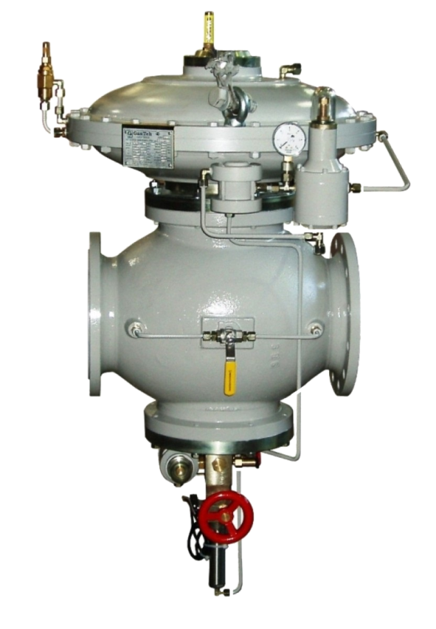
Пилотный регулятор давления тип 139-BV
Параметры:
Входное давление: р1 = max 25 bar
Выходное давление: p2 = 0,01 – 12 bar
Типоразмеры: DN25-DN250 PN16/25 ANSI150
Климатическое исполнение: У и ХЛ(-60°С)
Класс точности: АС до 2,5%
Возможная рабочая среда:
Природный газ(ПГ), сжиженный углеводородный газ(СУГ), азот и технические газы
Регулятор с пилотным управлением оснащен встроенным ПЗК, срабатывающим как от превышения, так и понижения выходного давления. Этот тип регулятора имеет сбалансированный рабочий клапан, обеспечивающий плавное регулирование, в том числе, на малых расходах. В отличие от регуляторов прямоточной конструкции, при проведении обслуживания данный регулятор не требует демонтажа с линии редуцирования. На базе данных регуляторов изготавливаются ГРПБ по системе «регулятор + регулятор-монитор».

Slide 9
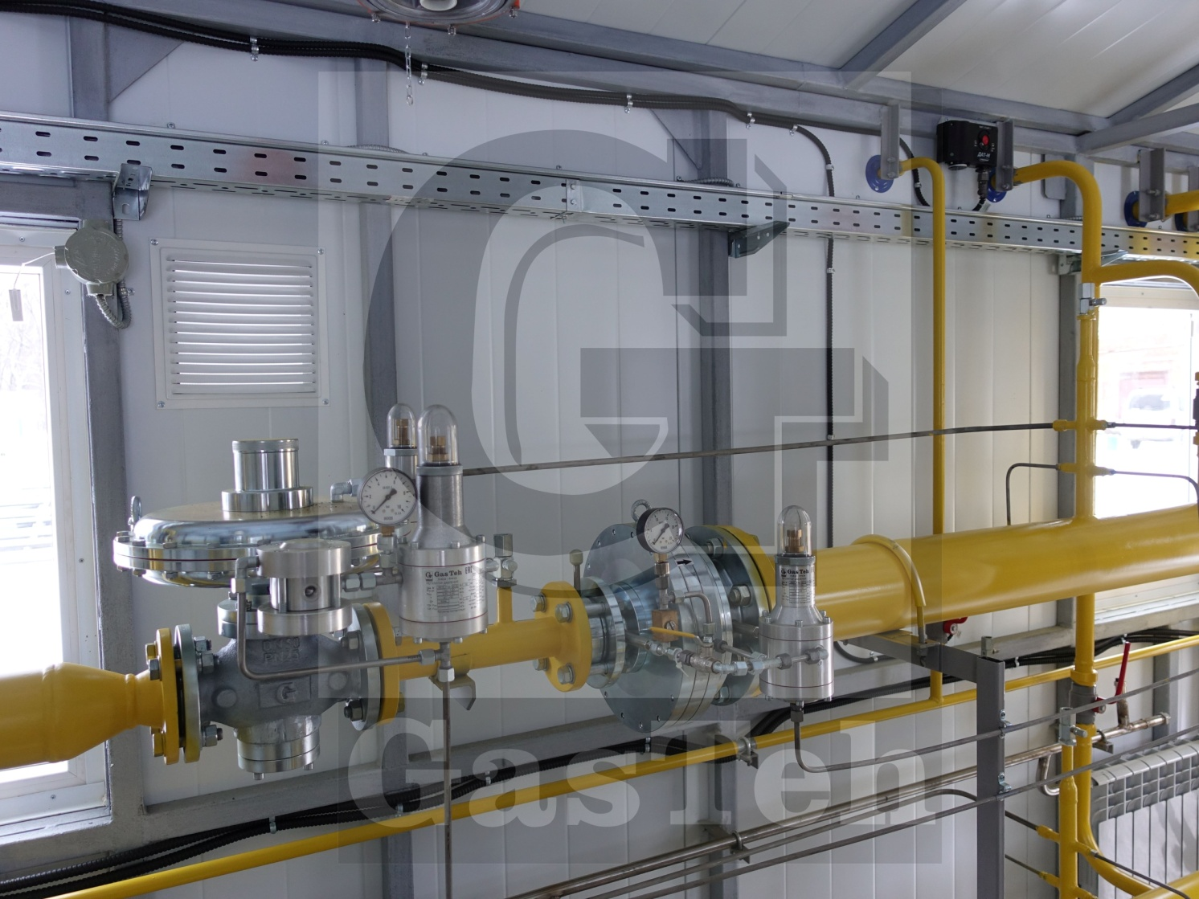
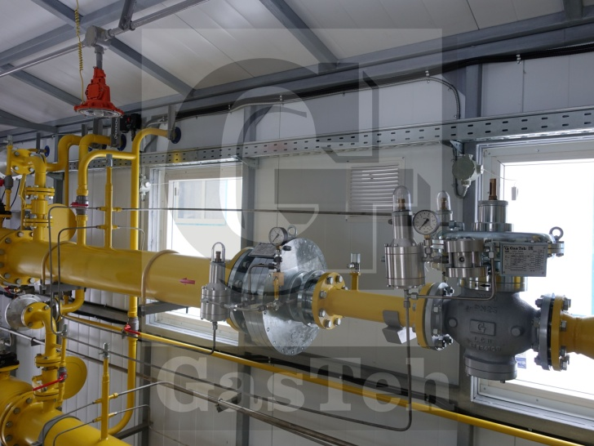
Система «регулятор + регулятор-монитор» на базе регуляторов 139 и 135-АХ для АО «Газпром газораспределение Дальний Восток», остров Сахалин

Slide 10
Пилотный регулятор давления тип 149-BV
Параметры:
Входное давление: р1 = max 100 bar
Выходное давление: p2 = 1 – 40 bar
Типоразмеры: DN25-DN200 PN64/100 ANSI300/600
Климатическое исполнение: У и ХЛ(-60°С)
Класс точности: АС до 1,5%
Возможная рабочая среда:
Природный газ(ПГ), сжиженный углеводородный газ(СУГ), азот и технические газы
Регулятор 149-BV имеет схожую с регулятором 139-BV конструкцию, но предназначен для высокого давления до 10 МПа. Данный регулятор с надежной конструкцией, простым и понятным обслуживанием, является одним из самых применяемых регуляторов для магистральных газопроводов как в России, так и за рубежом. В связи с этим на рынке газорегулирующего оборудования появляются копии, которые так или иначе не могут полностью воплотить конструктивные особенности данного оборудования.

Slide 11
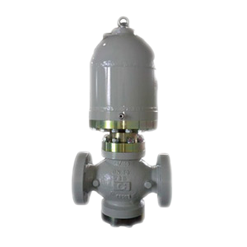
Регулятор давления прямого действия тип 128-Р
Параметры:
Входное давление: р1 = max 250 bar
Выходное давление: p2 = 2 – 100 bar
Типоразмеры: DN25, DN50 ANSI900/1500
Рабочие температуры: от - 20 до + 90°С
Класс точности: АС - 5%
Возможная рабочая среда:
Сжиженный природный газ(CПГ), азот(N2), двуокись углерода(СО2) и технические газы
128-P регулятор прямого действия предназначен для высокого входного давления до 25 МПа. Данный регулятор не имеет управляющего пилота и рычагов, поэтому малочувствителен к быстрым изменениям расхода. Клапан и седло имеют симметричную конструкцию, т. е. при повреждении уплотнения седла или клапана можно использовать обратные стороны данных деталей.

Slide 12
Регулятор давления прямого действия тип 128-Р
Схема
Контрольное давление
Симметричный клапан
Выходное давление
Симметричное седло
Входное давление

Slide 13
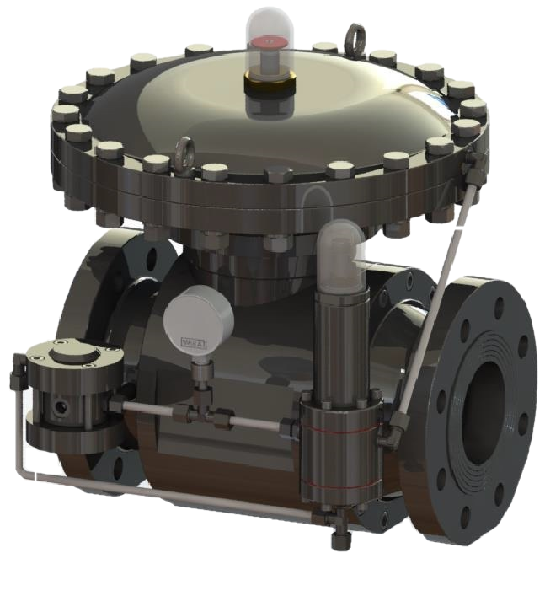
Инновационные разработки завода GasTeh

Slide 14
Пилотный осевой регулятор давления тип 135-АХ
Параметры:
Входное давление: р1 = max 20 bar
Выходное давление: p2 = 0,02 – 12 bar
Типоразмеры: DN25/80; DN40/100, DN50/150, DN65/15(200), DN80/200(250), DN100/300 PN16/25 ANSI150
Климатическое исполнение: У и ХЛ(-60°С)
Класс точности: АС до 2,5%
Возможная рабочая среда:
Природный газ(ПГ), сжиженный углеводородный газ(СУГ), азот и технические газы
Регулятор 135-AX это осевой регулятор с пилотным управлением. Данный регулятор является аварийно-открытым и может применяться в системе «регулятор + регулятор-монитор». То есть в случае аварии данный регулятор остается открытым, а подача газа осуществляется с помощью регулятора-монитора.
Основной инновацией данного регулятора является его конструкция, обеспечивающая шумоподавление на 25 дБ, что позволяет снизить затраты на комплекс дополнительной шумоизоляции газорегуляторных пунктов. Данных показателей удалось достичь за счет того, что выходная часть корпуса в три раза больше входной, а так же с помощью четырех ступеней шумоглушения, встроенных в корпус регулятора. Такая компоновка позволила равномерно распределить поток газа по всей полости корпуса регулятора и не только значительно снизить шум, но и серьезно увеличить его пропускную способность. Конструкция регулятора 135-AX запатентована компанией «GasTeh» на мировом рынке.

Slide 15
Регулятор давления прямого действия тип 125-АХ
Параметры:
Входное давление: р1 = max 100 bar
Выходное давление: p2 = 0,15 – 3 bar(125-АХ-NP)
p2 = 1 – 16 (30) bar (125-AX-VP)
Типоразмеры: DN25, DN40, DN50
Подвижные сопла: Ø13, Ø19, Ø25
Класс точности: АС до 2,5%
Возможная рабочая среда:
Природный газ(ПГ), сжиженный углеводородный газ(СУГ), азот и технические газы
125-AX является осевым регулятором прямого действия. Сбалансированная подвижная гильза обеспечивает наилучшую регулировку давления и значительно увеличивает коэффициент расхода KG. Модульная конструкция регулятора упрощает его обслуживание и позволяет проводить визуальное обследование регулятора без снятия корпуса с линии редуцирования. Регулятор имеет симметричную конструкцию, т. е. при повреждении уплотнения седла с одной стороны, седло можно развернуть на 180 градусов и дальше продолжать использовать регулятор. Регулятор 125-AX может использоваться в системе «регулятор + регулятор монитор» для обеспечения непрерывности подачи газа потребителю.

Slide 16
Пилотный осевой регулятор давления тип 146-АХ
Параметры:
Входное давление: р1 = max 100 bar
Выходное давление: p2 = 0,5 – 75 bar
Типоразмеры: DN50 PN100 ANSI300/ANSI600
Климатическое исполнение: У и ХЛ(-60°С)
Класс точности: АС – 1%
Возможная рабочая среда:
Природный газ(ПГ), сжиженный углеводородный газ(СУГ), азот и технические газы
Инновационная разработка 2018 года от производителя GasTeh. Регулятор предназначен для высокого входного давления до 10 МПа. Конструкция осевого регулятора предусматривает исполнения как аварийно-открытого, так и аварийно-закрытого типа и дает возможность применять его в системе «регулятор + регулятор-монитор». Коэффициент пропускной способности данного регулятора при условном проходе всего в 50 мм достигает 2700 м³/ч, что на 20% выше, чем у ближайшего конкурента Type FL „Tartarini“ DN50 ANSI300. Модульная конструкция регулятора упрощает его обслуживание и позволяет проводить визуальное обследование регулятора без снятия корпуса с линии редуцирования. Регулятор тип 146-АХ запатентован компанией «GasTeh» и защищен в Институте интеллектуальной собственности на международном уровне (EU + 30 стран мира).

Slide 17
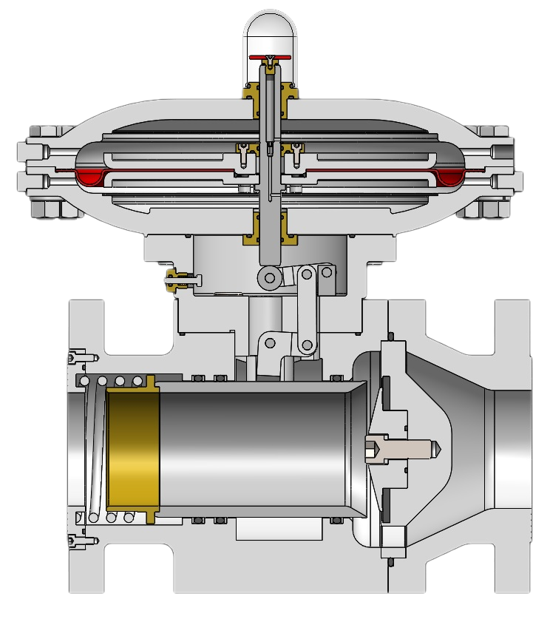
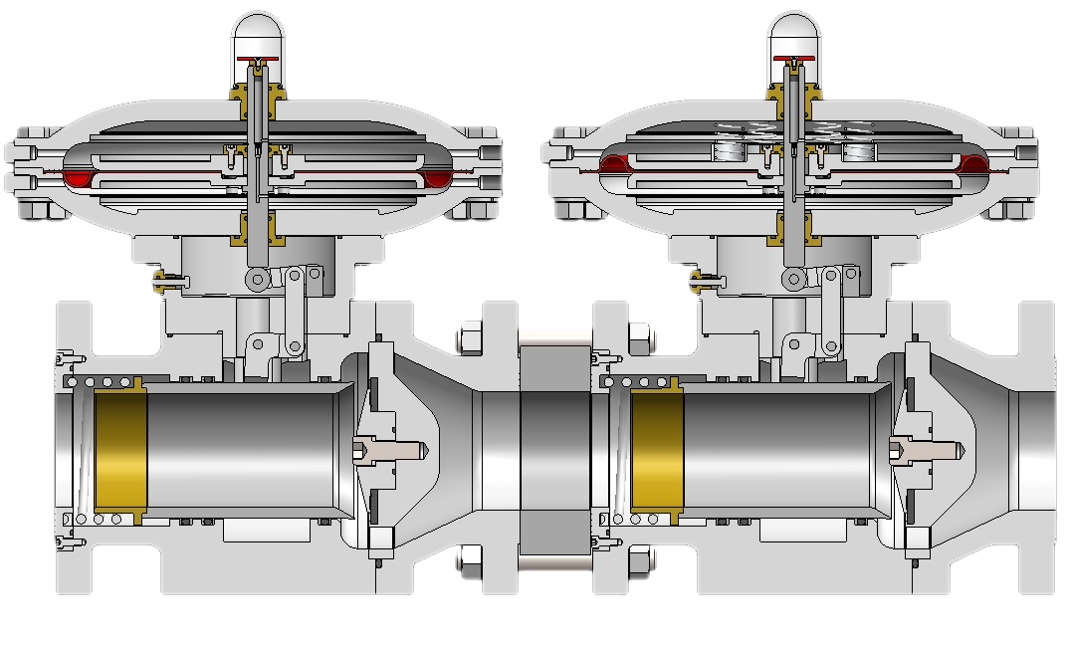
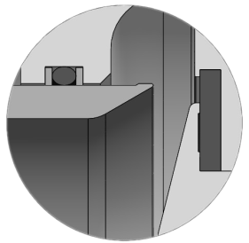
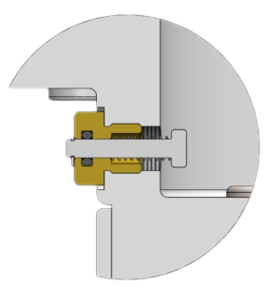
Конфигурации регулятора 146-АХ
Общий вид 146-АХ | Регулятор 146-АХ + монитор
Мембранная защита
Индикатор положения
Камера без давления
Простое обслуживание мембраны
При аварии открыт
При аварии закрыт
Индикатор поврежденных уплотнительных элементов
Сбалансированное закрытие
Адаптер
Установка адаптера для просто обслуживания седла
Монитор
Регулятор
Простая установка пружины(без специальных инструментов)

Slide 18
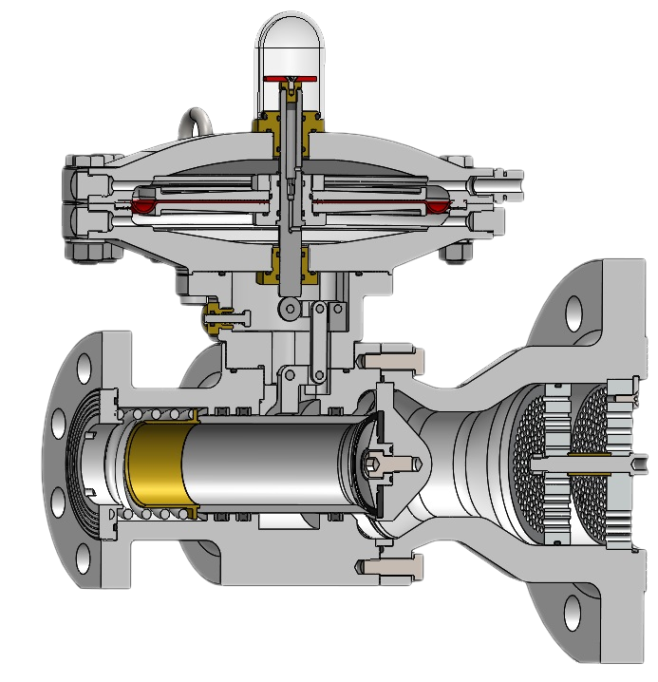
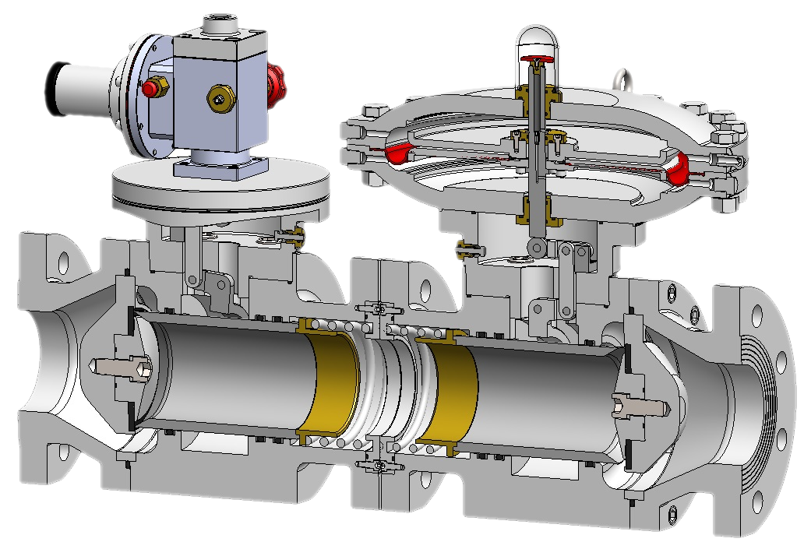
Конфигурации регулятора 146-АХ
Регулятор 146-АХ + ПЗК | Регулятор 146-АХ с шумоглушителем
Ручной переключатель
Колесо для сброса
Интегрированный глушитель
Уплотнение седла
Сбалансированное закрытие
Пружина

Slide 19
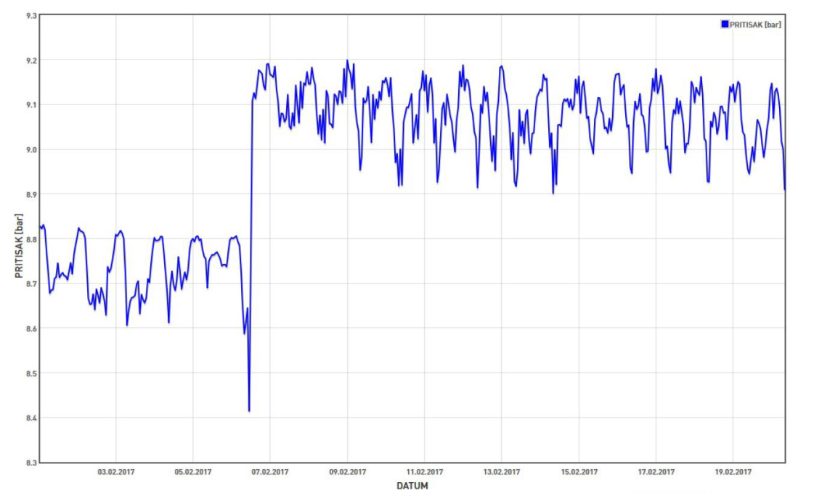
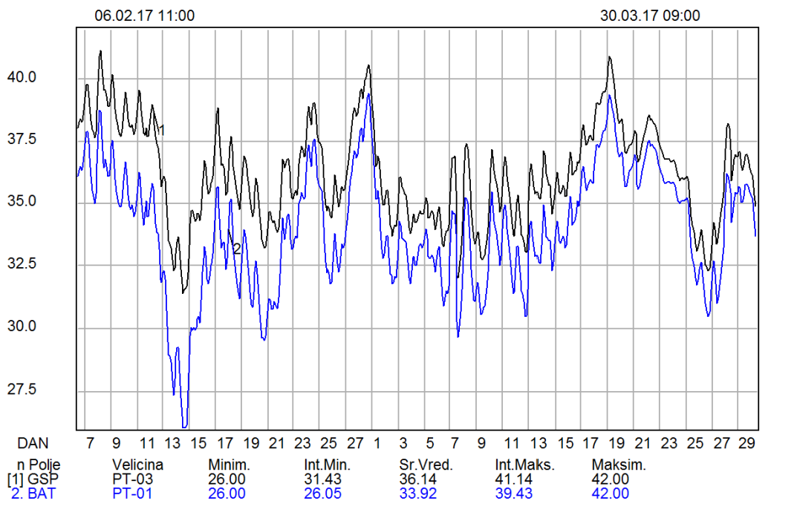
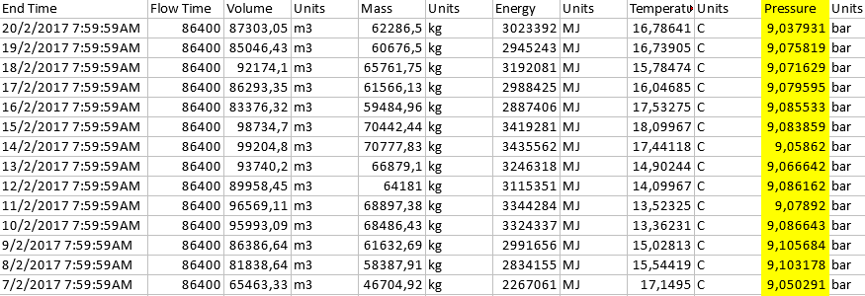
Исследования регулятора 146-АХ в реальных условиях в г. Инджия, респ. Сербия

Slide 20
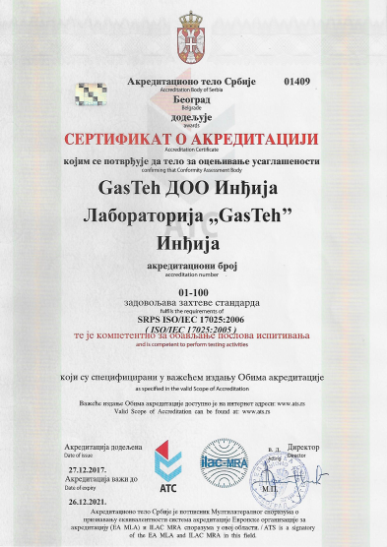
Стандарты для качественной и надежной работы
Декларация Таможенного Союза на регуляторы давления
Сертификат Газсерт на регуляторы давления газа
Сертификат OHSAS 18001-2008, 2016-2018
Сертификат ISO 9001-2015, 2017-2019 SGS
Сертификат ISO 14001-2005, 2016-2018
Аккредитация лаборатории GasTeh

Slide 21
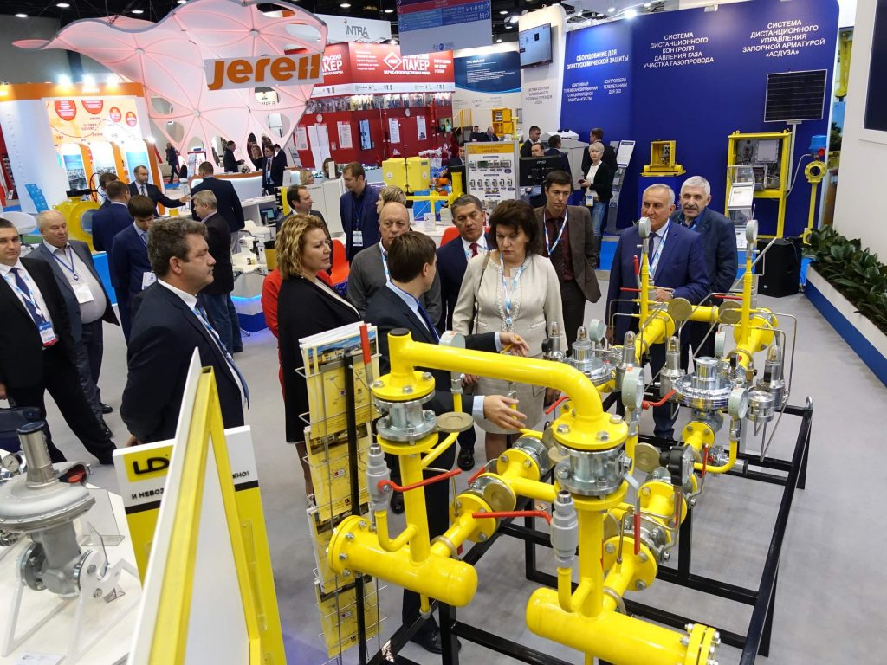
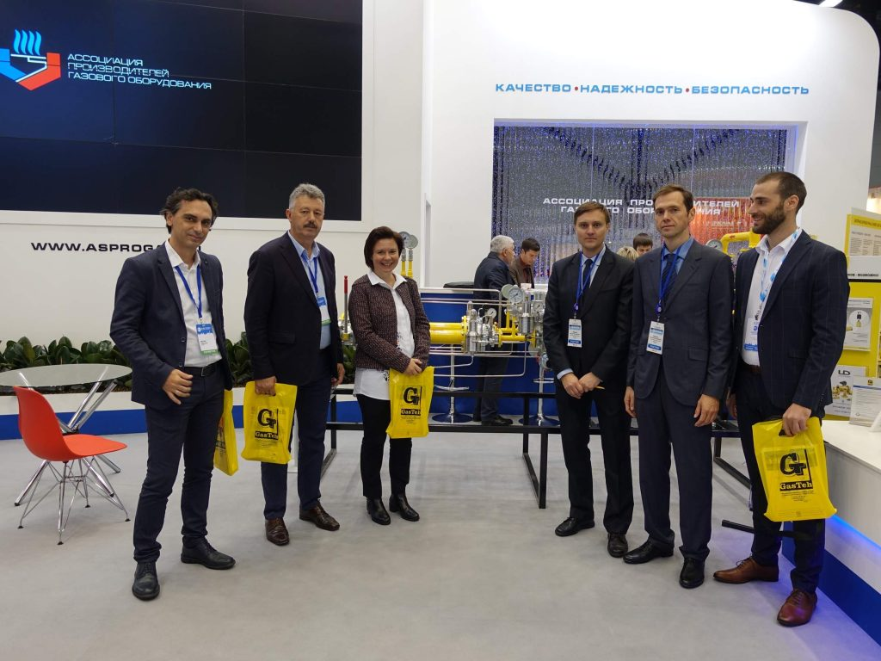
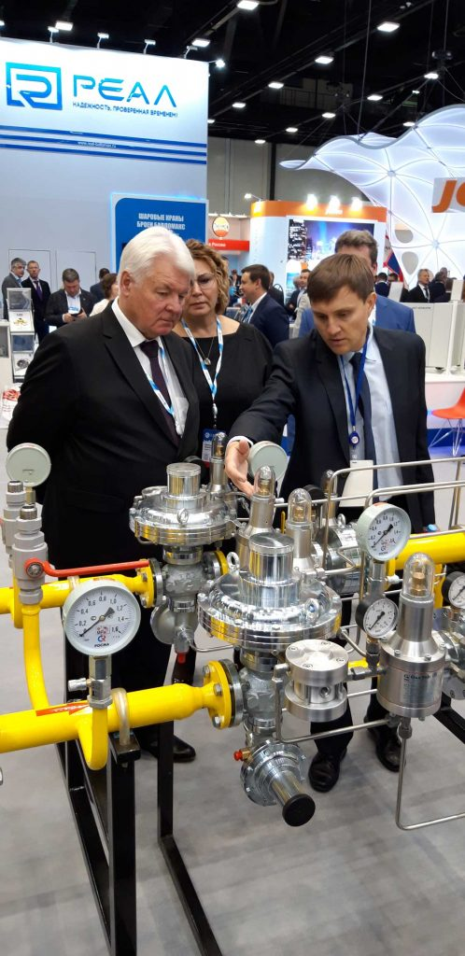
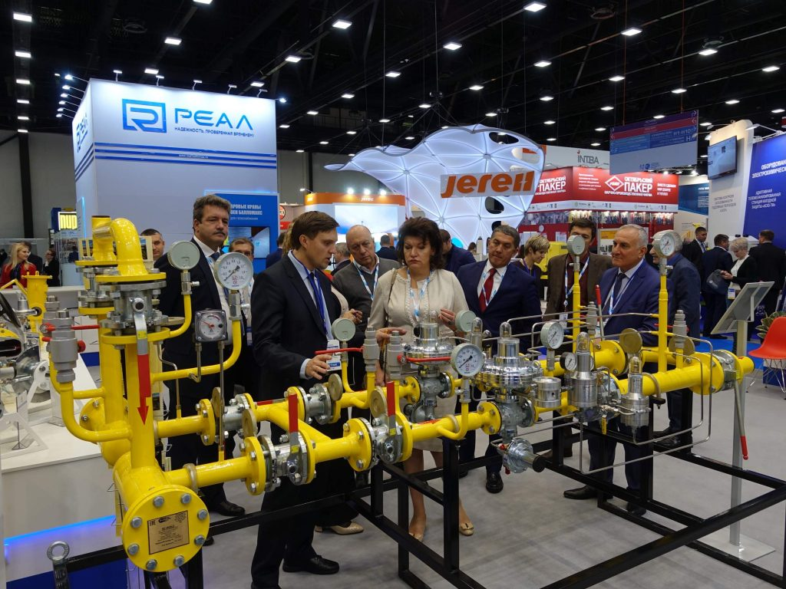
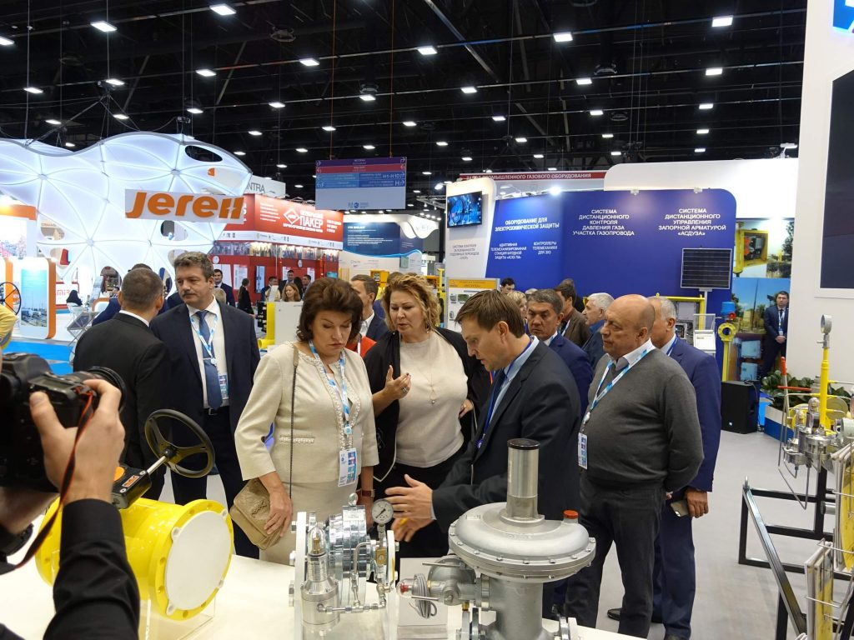
Участие в выставке «РОС-ГАЗ-ЭКСПО-2018»

Slide 22
Почему заказчики выбирают оборудование GasTeh?
 | Преимущества Исполнение ХЛ до - 60°С Рабочее давление до 25 мПа Класс точности АС до 1% Гарантия до 5 лет, срок службы до 40 лет Работа в системе «регулятор + регулятор-монитор» Инновационные разработки Регулятор 126-АХ – первый осевой регулятор прямого действия Регулятор 135-АХ – самый тихий регулятор в своем классе Регулятор 146-АХ – осевой регулятор с самой высокой пропускной способностью

Slide 23
Спасибо за Внимание!
ООО «ГАЗТЕХ РУС»
Официальный представитель завода GasTeh в России
+7 (8452) 248-040
http://gasteh.pro
248040@mail.ru

